Slide 1
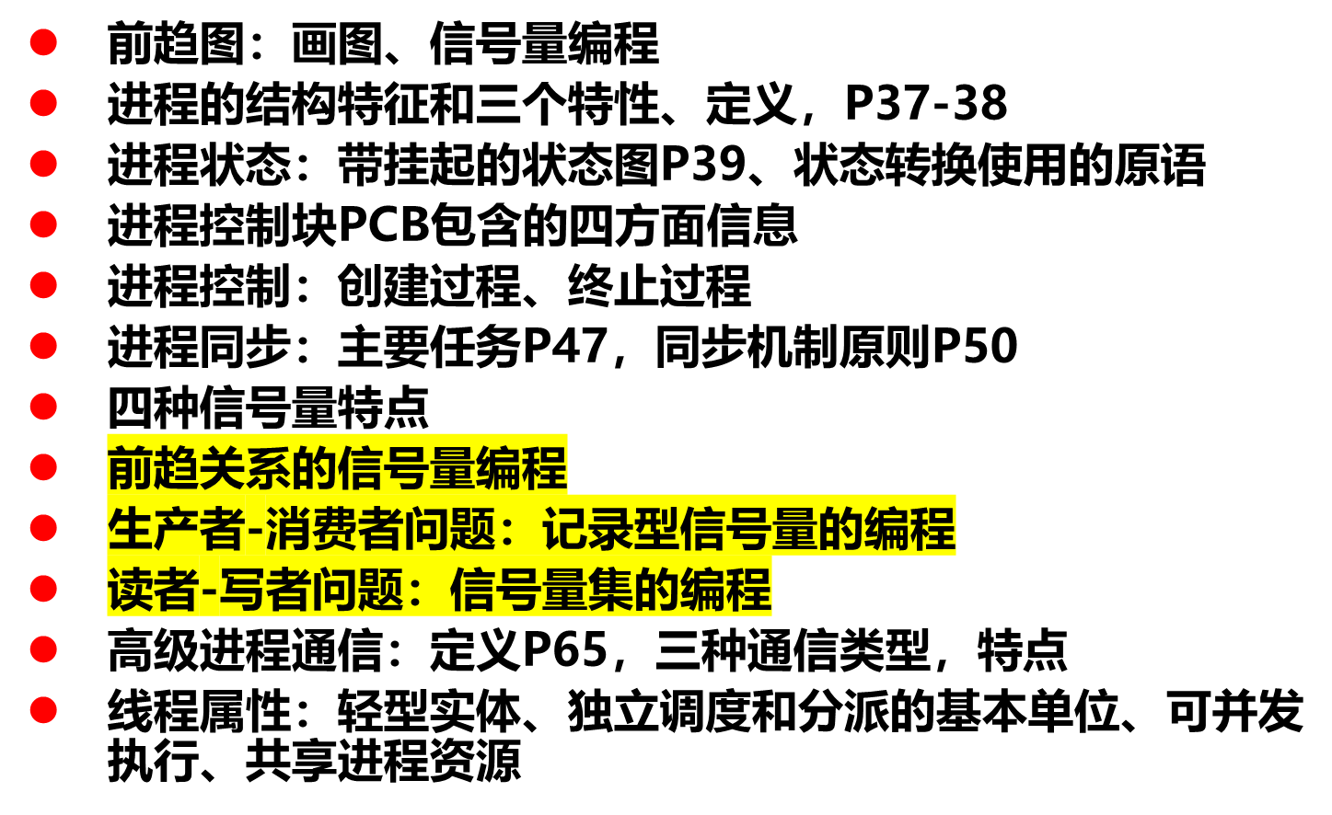
第二章总结

Slide 2
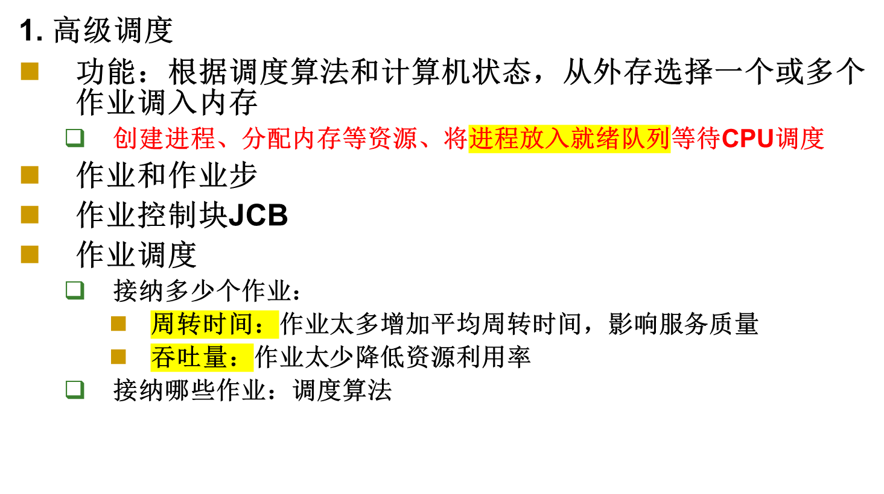
3.1 处理机调度的基本概念

Slide 3
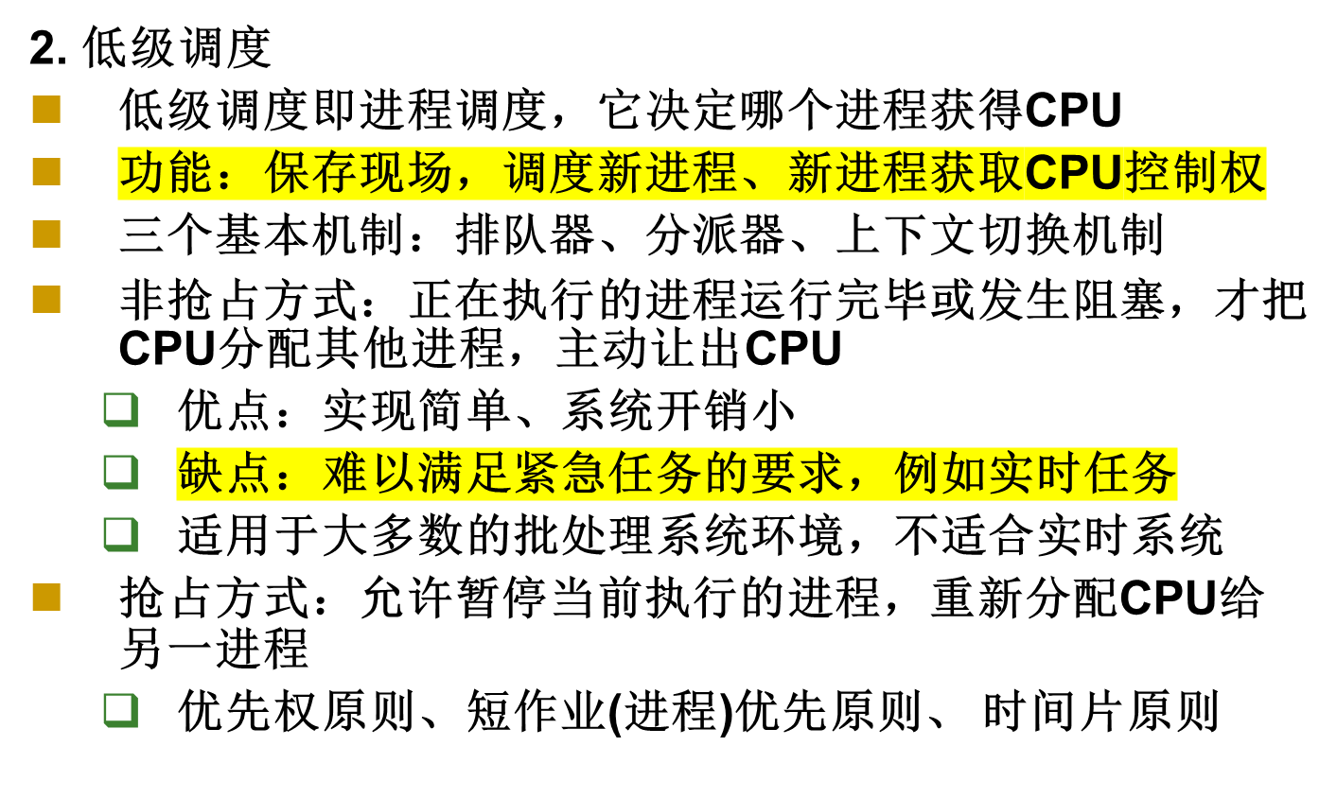
3.1 处理机调度的基本概念

Slide 4

3.1 处理机调度的基本概念
3. 中级调度
主要目的是为了提高内存利用率和系统吞吐量
操作：为了使得暂时不能运行的进程不占用宝贵的内存资源，将它们调至外存
挂起和唤醒
主要使用存储器管理的对换功能

Slide 5
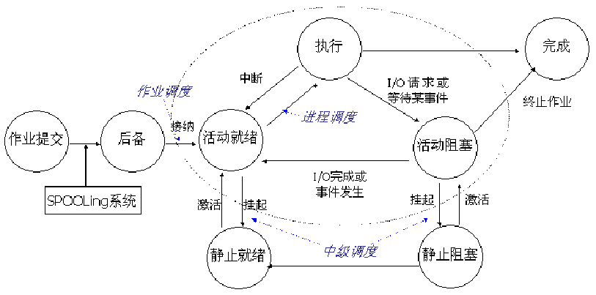
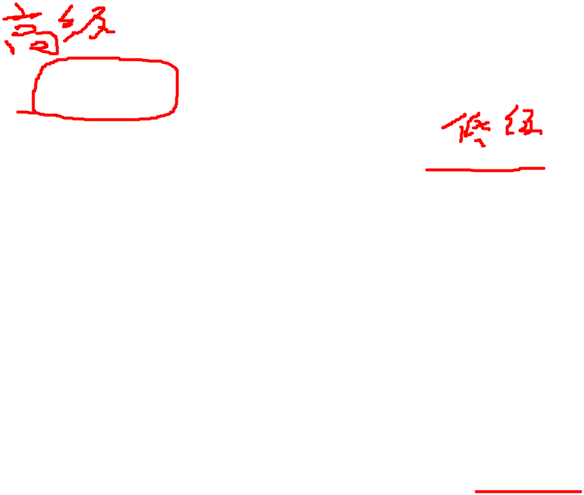
3.1 处理机调度的基本概念
三级调度之间联系

Slide 6
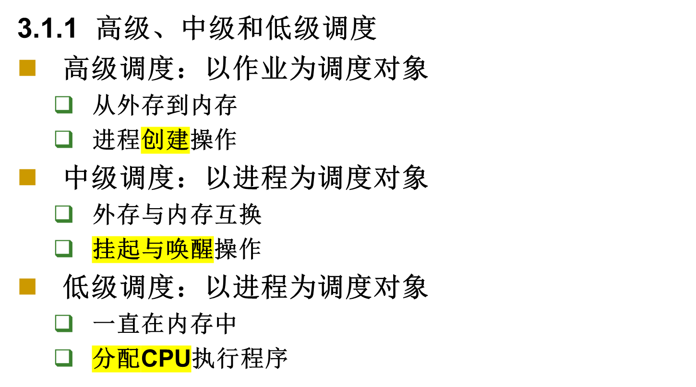
3.1 处理机调度的基本概念

Slide 7
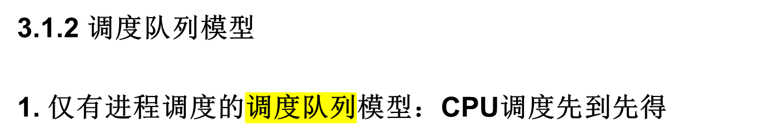
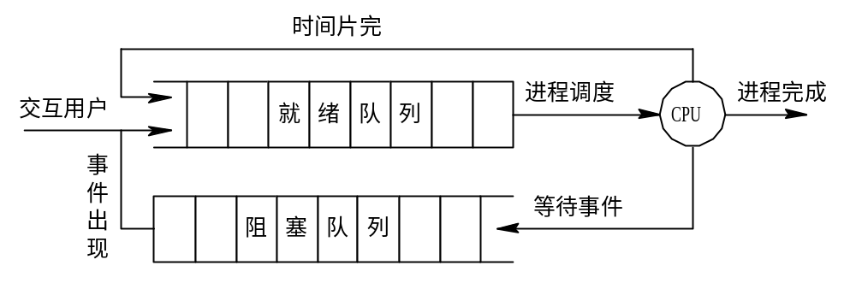
3.2 调度队列模型和调度准则

Slide 8
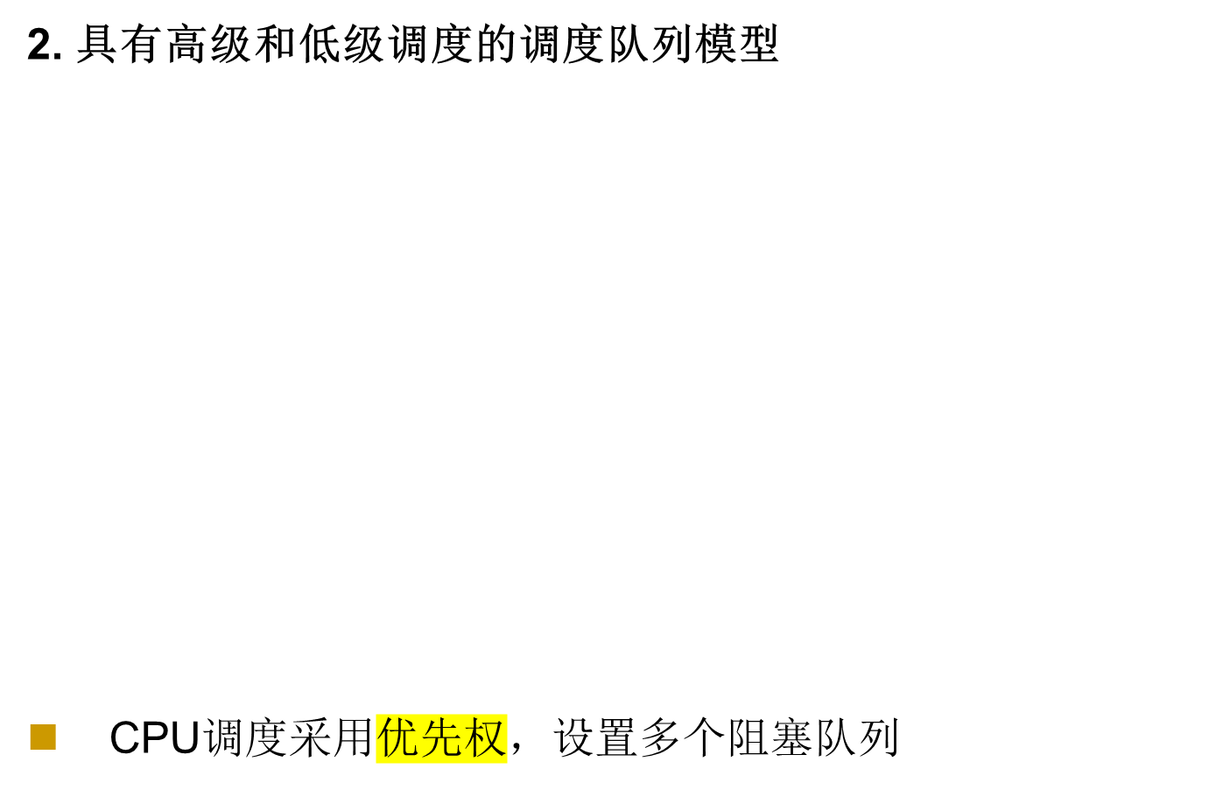
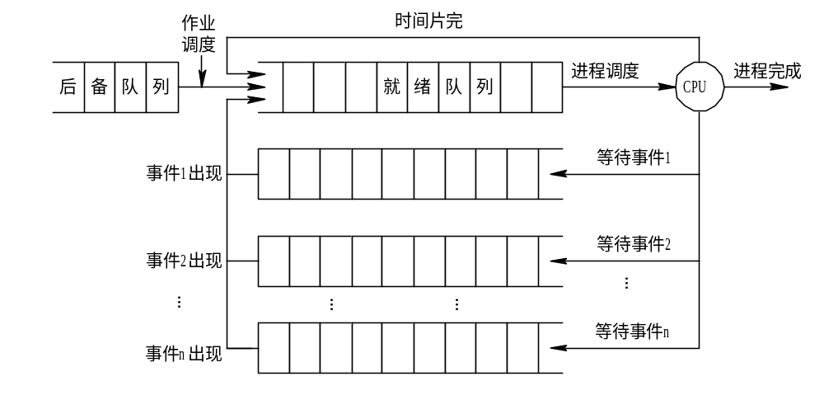
3.2 调度队列模型和调度准则

Slide 9
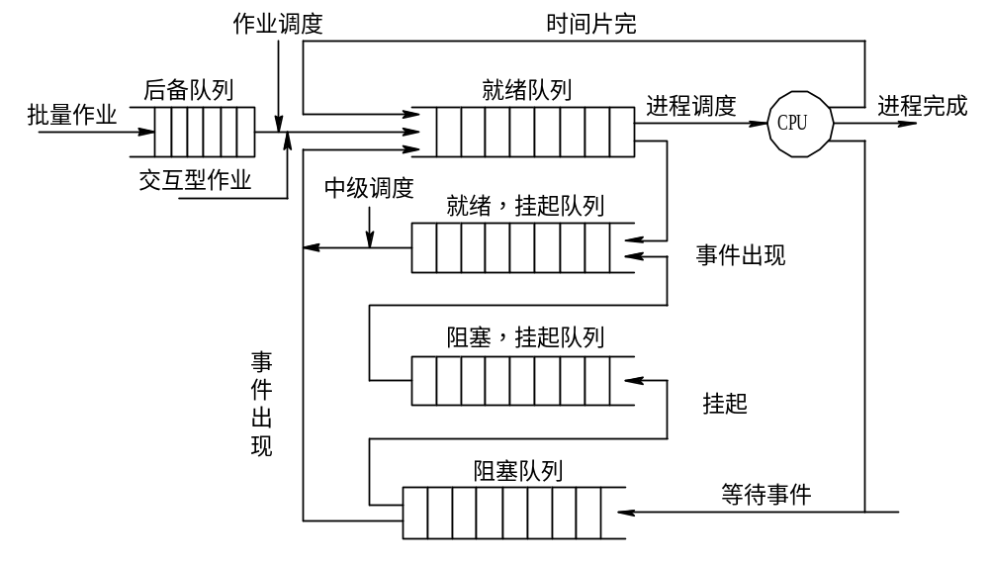
3.2 调度队列模型和调度准则
3. 同时具有三级调度的调度队列模型

Slide 10
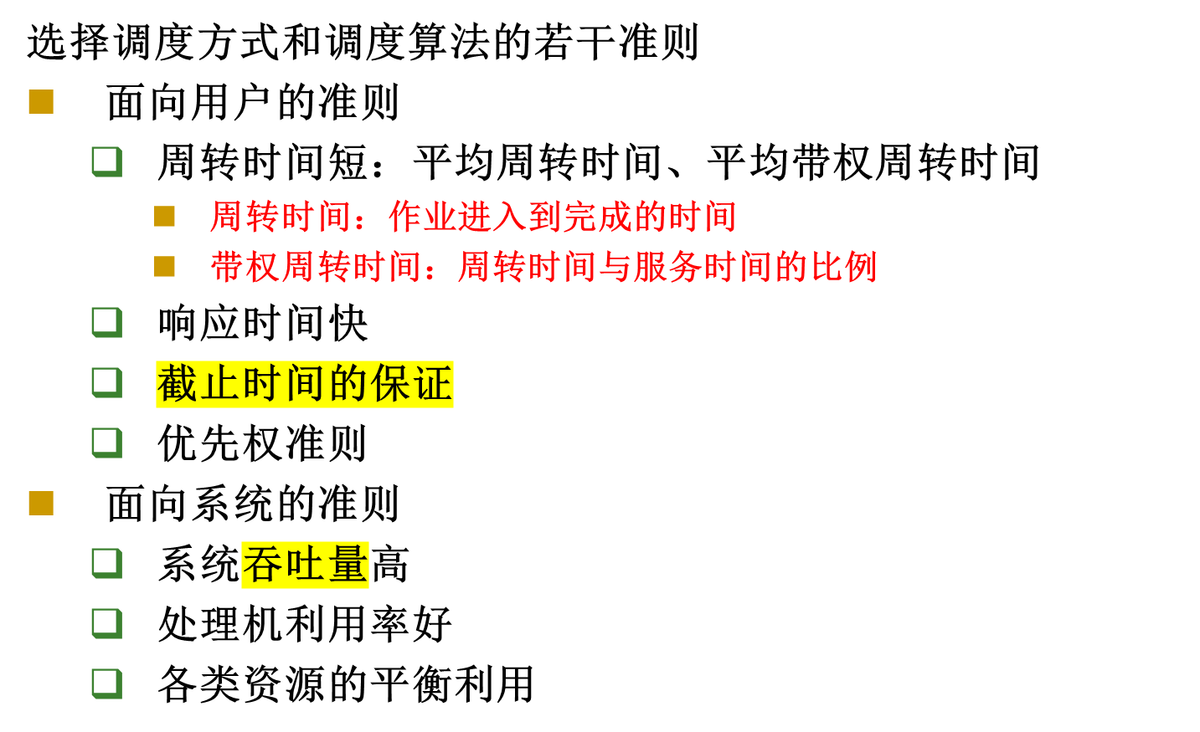

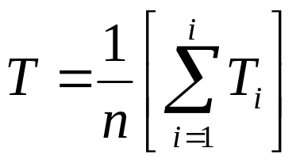
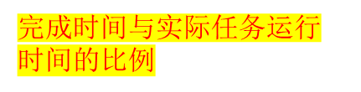
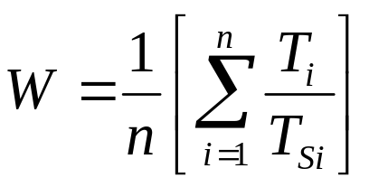
3.2 调度队列模型和调度准则

Slide 11
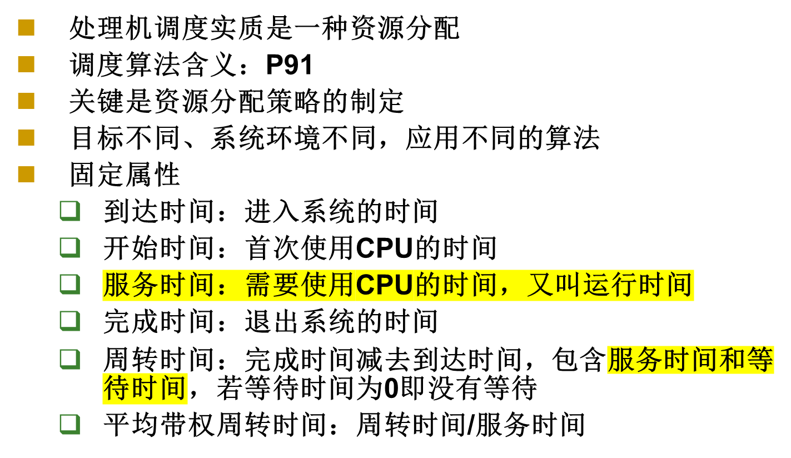
3.3 调度算法

Slide 12
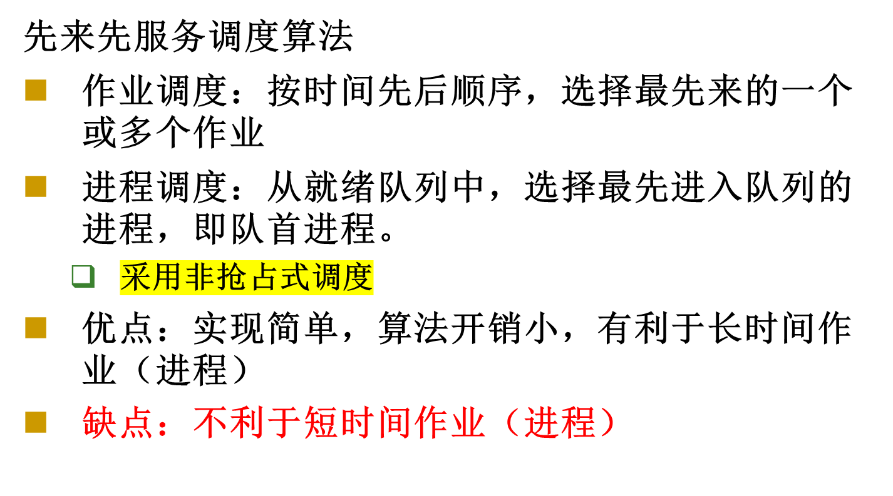
3.3 调度算法
队列

Slide 13
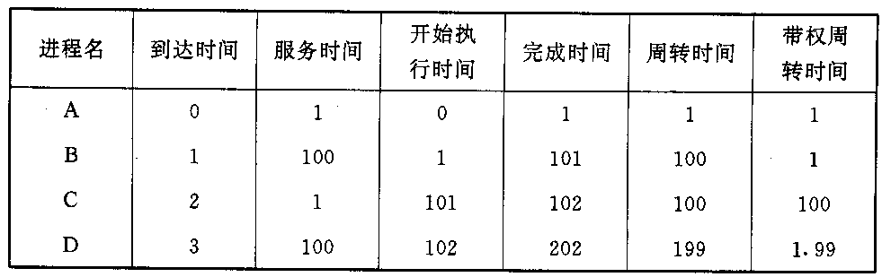
3.3 调度算法
先来先服务调度算法
不利于短时间作业（进程C）

Slide 14
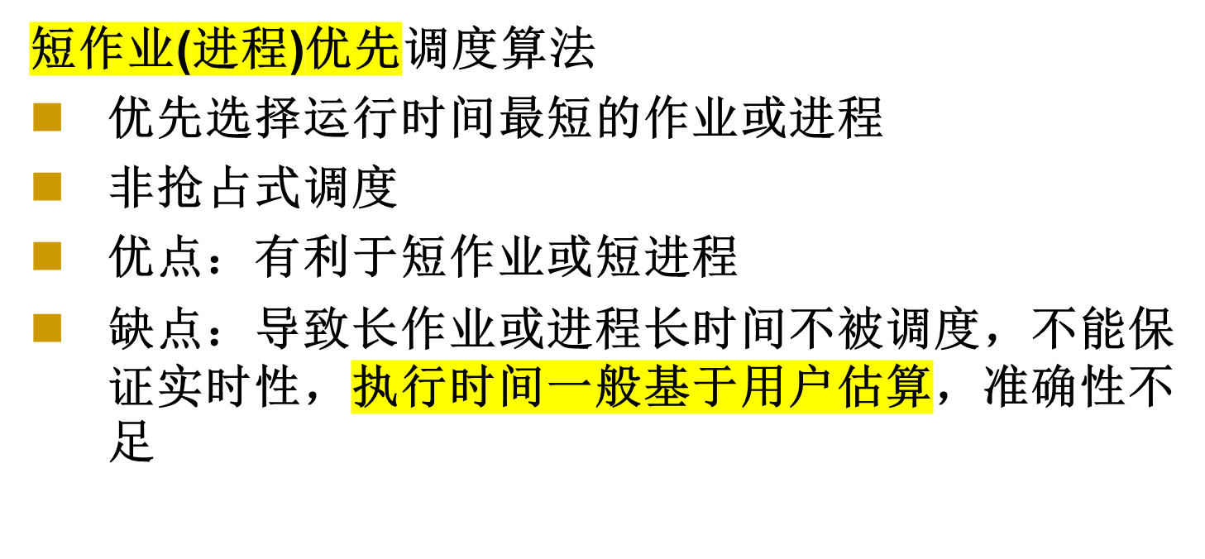
3.3 调度算法
优先队列

Slide 15
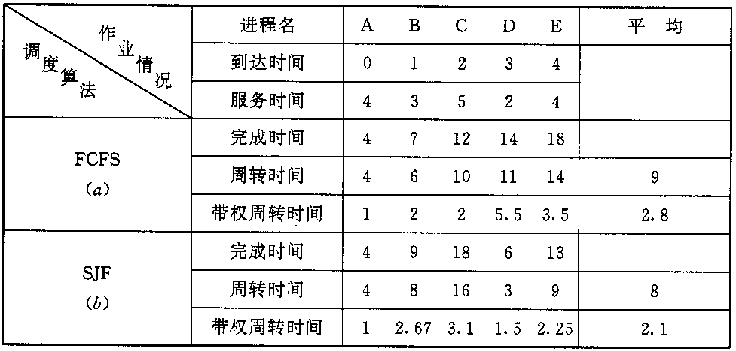

3.3 调度算法
短作业(进程)优先调度算法

Slide 16
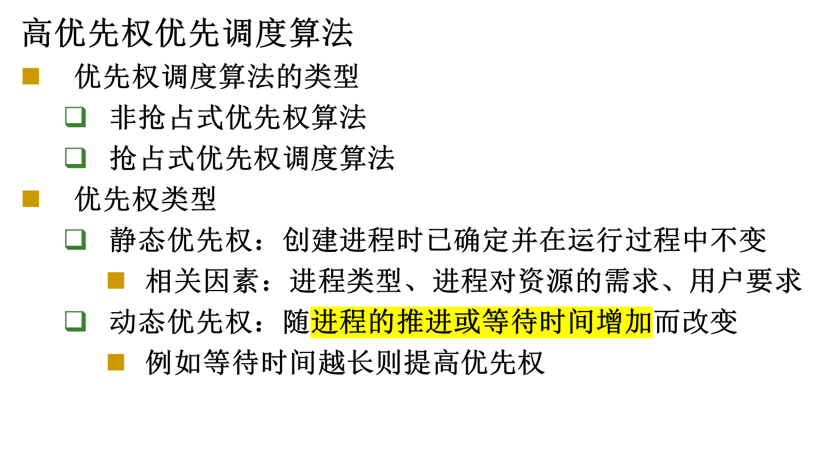

3.3 调度算法

Slide 17
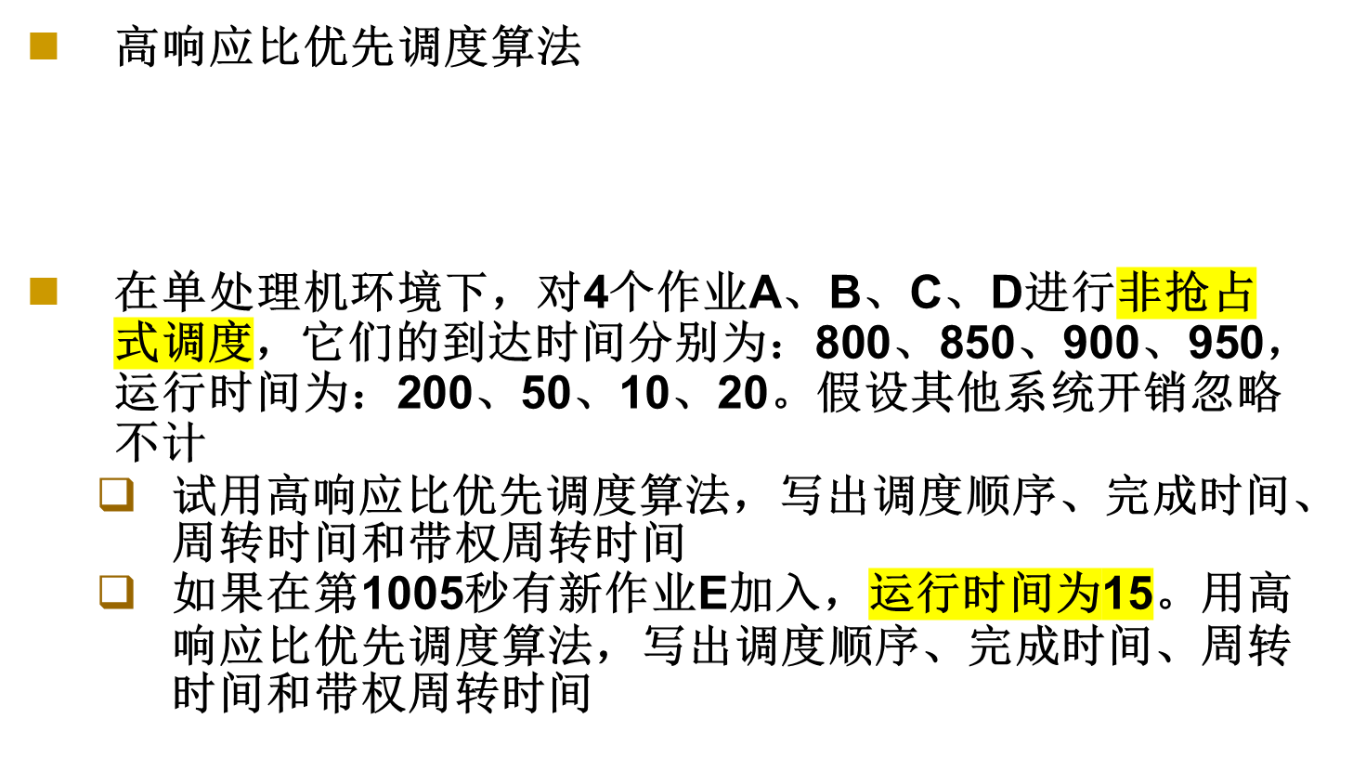
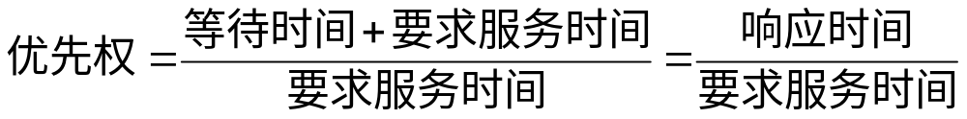

3.3 调度算法
优先执行优先权高的，优先权就是对应的带权周转时间

Slide 18
3.3 调度算法
高响应比优先调度算法的优点：
对于等待时间相同的时候，服务时间愈短则优先权愈高，算法有利于短作业
对于服务时间相同的时候，等待时间愈长其优先权愈高，算法实现的是先来先服务。
对于长作业，作业的优先级可以随等待时间的增加而提高，当其等待时间足够长时，其优先级便可升到很高保证能获得处理机。
缺点：每次调度前都要计算优先权，增加系统开销

Slide 19
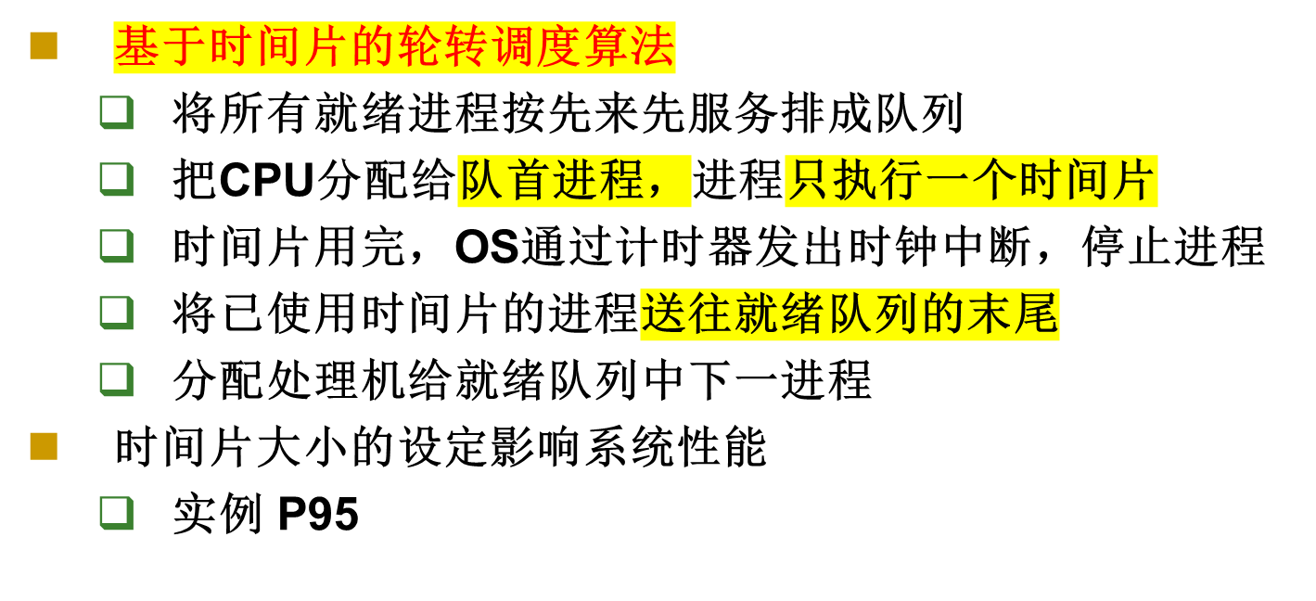
3.2 调度算法

Slide 20
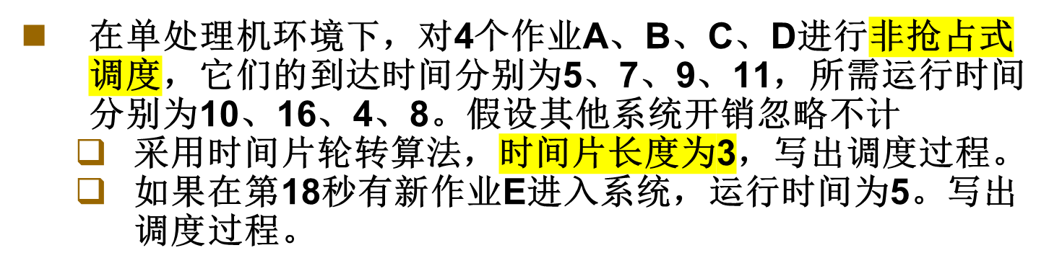
3.2 调度算法
一个时间片的大小就是1秒
时间片 | 执行进程 | 时间片 | 执行进程 | 时间片 | 执行进程
1 | A | 7 | C完成 | 13 | E完成
2 | B | 8 | D | 14 | A完成
3 | C | 9 | E | 15 | B
4 | D | 10 | A | 16 | B
5 | A | 11 | B | 17 | B完成
6 | B | 12 | D完成
注意队列的维护

